Slide 1

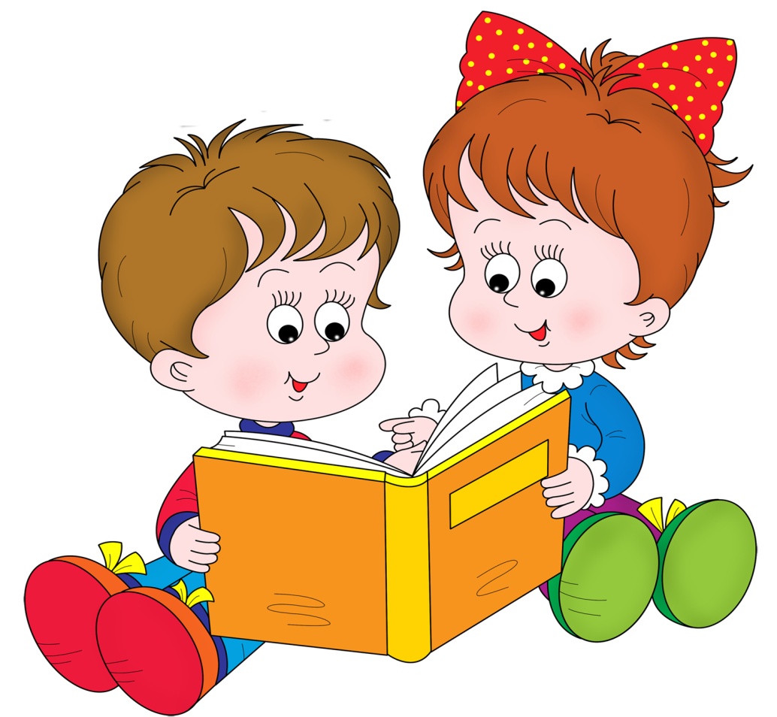
С книжкой поведёшься – ума наберёшься
ГБУСОН РО «СРЦ г. Новошахтинска»
Воспитатель:
Сергеева Н.А.

Slide 2

Говорит она беззвучно,
А понятно и не скучно.
Ты беседуй чаще с ней —
Станешь вчетверо умней.

Slide 3
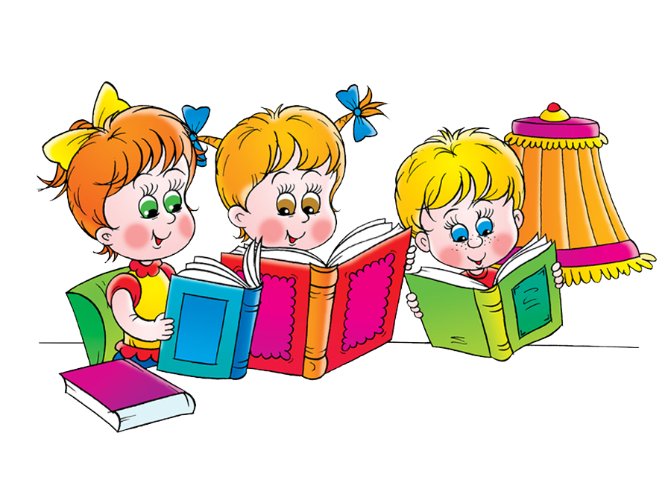
Почему детям необходимо читать?

Slide 4
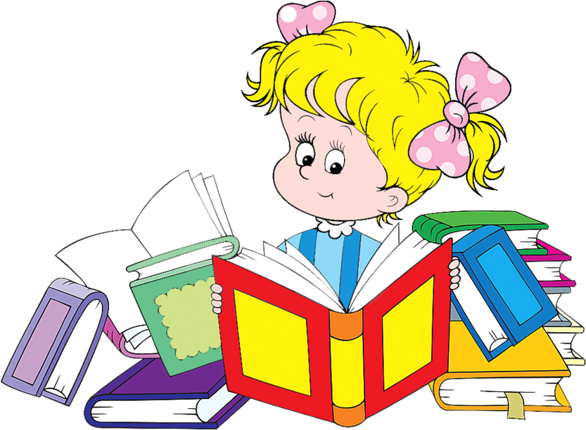
Благодаря чтению развивается речь ребенка и увеличивается его словарный запас, книга учит маленького человека выражать свои мысли и понимать сказанное другими людьми.

Slide 5
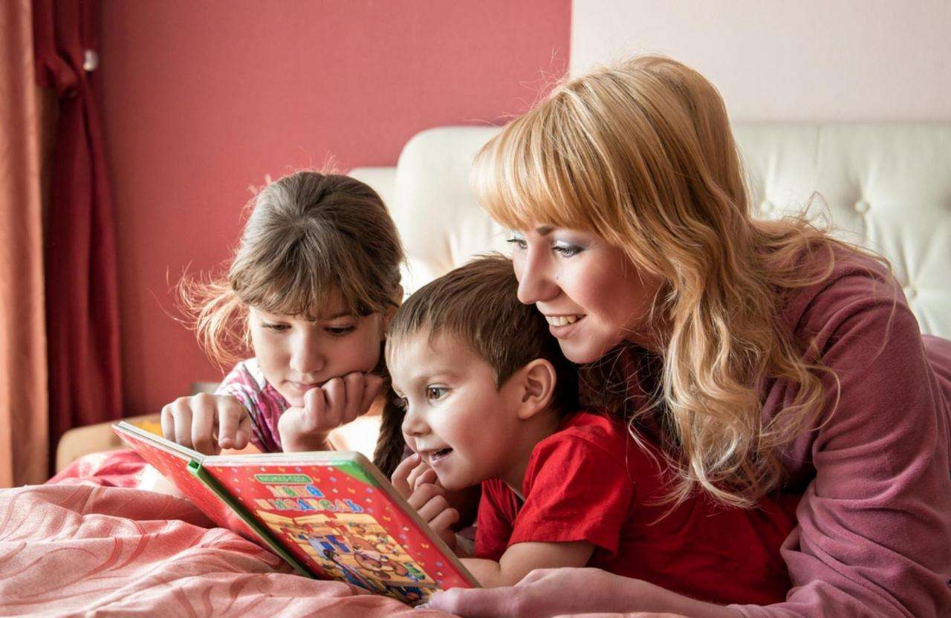

Slide 6
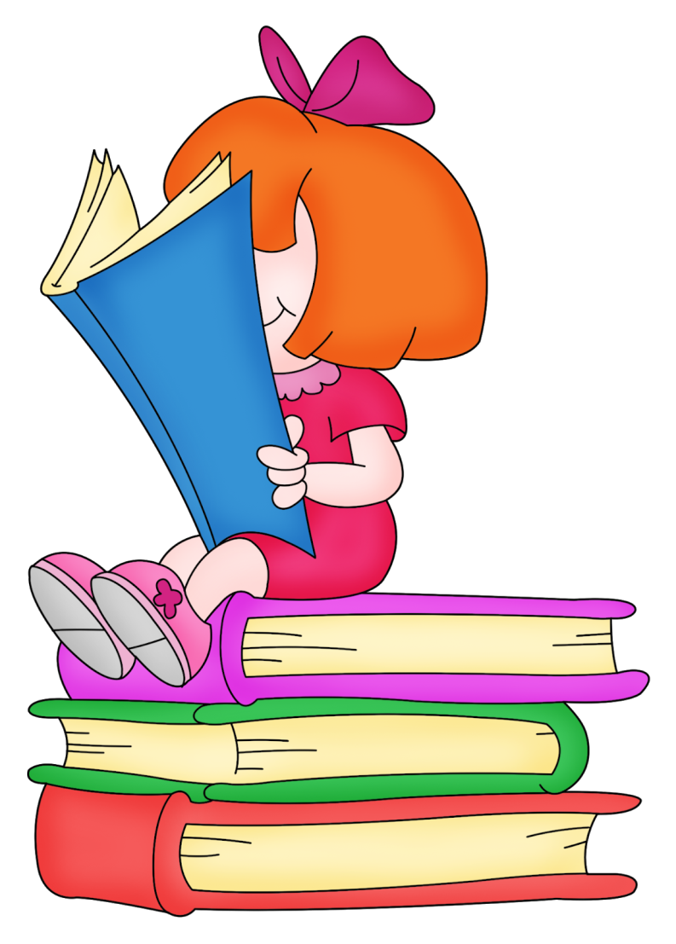
Чтение развивает мышление. Книга объясняет ребёнку жизнь и помогает увидеть связь одного явления с другим.

Slide 7
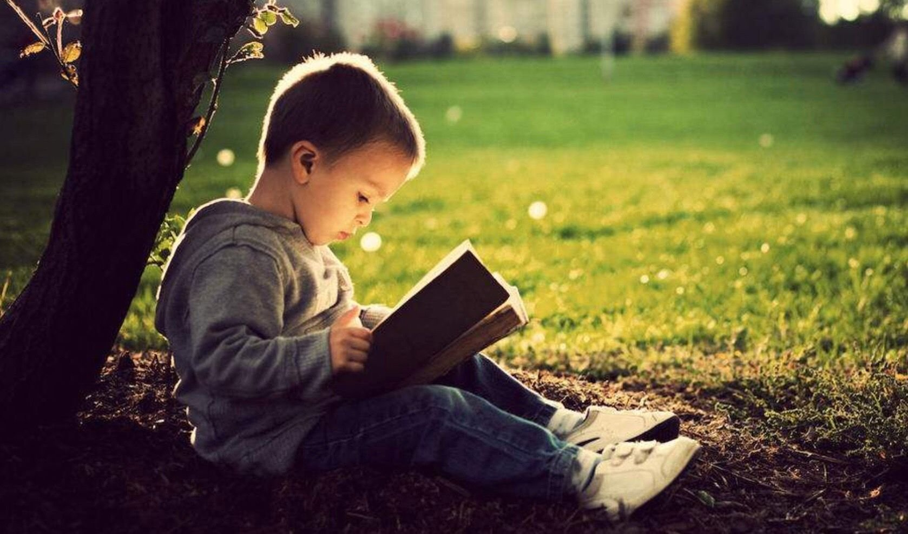

Slide 8
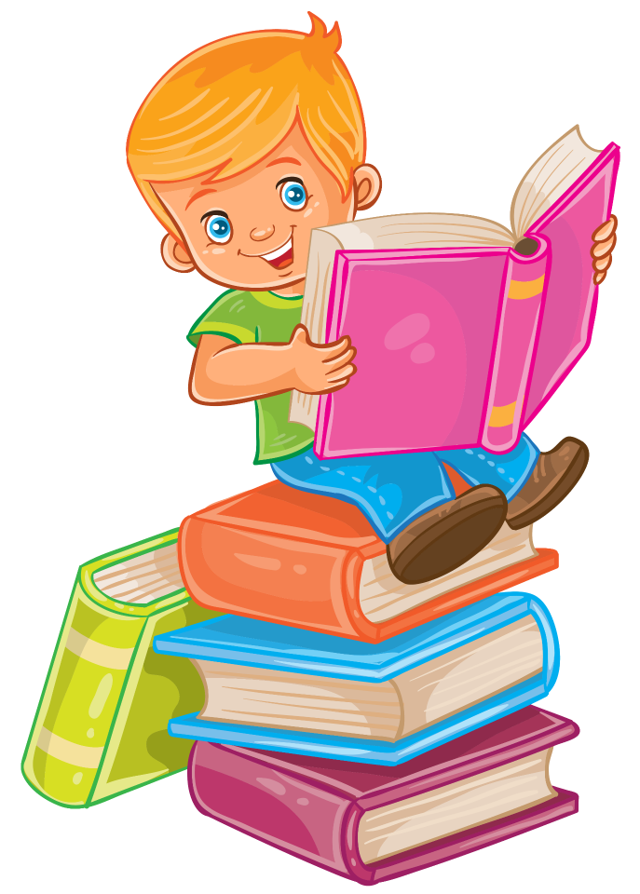
Работа с книгой стимулирует творческое воображение, позволяет работать фантазии и учит детей мыслить образами.

Slide 9
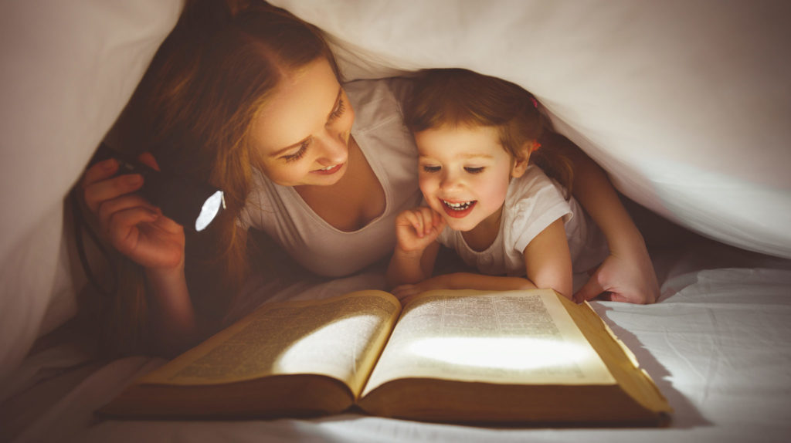

Slide 10

Чтение развивает познавательные интересы и расширяет кругозор. Из книг ребенок узнает о других странах и другом образе жизни, о природе, технике, истории и обо всем, что его интересует.

Slide 11
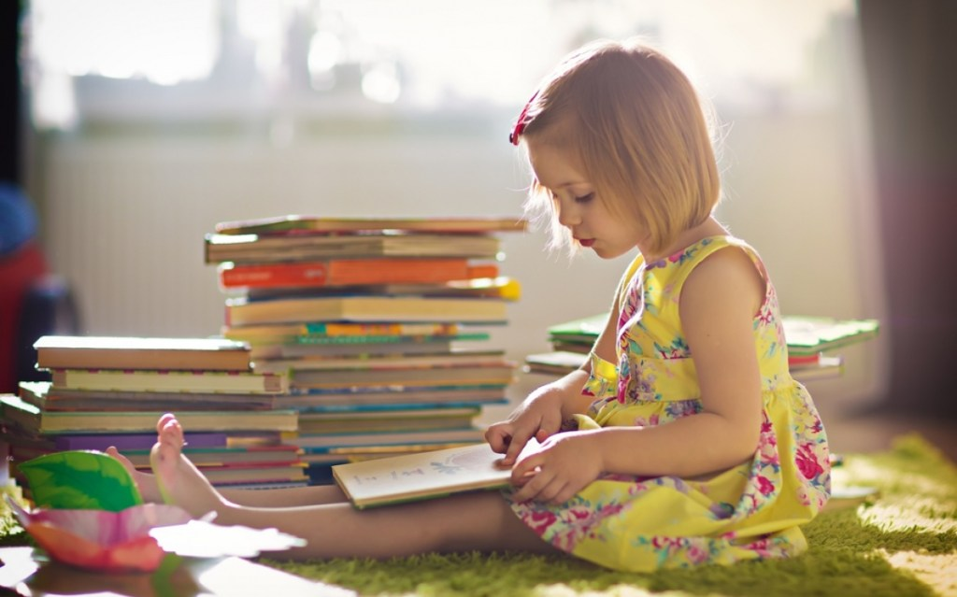

Slide 12
Книги помогают ребенку познать самого себя. Для чувства собственного достоинства очень важно знать, что другие люди думают, чувствуют и реагируют так же, как он.

Slide 13
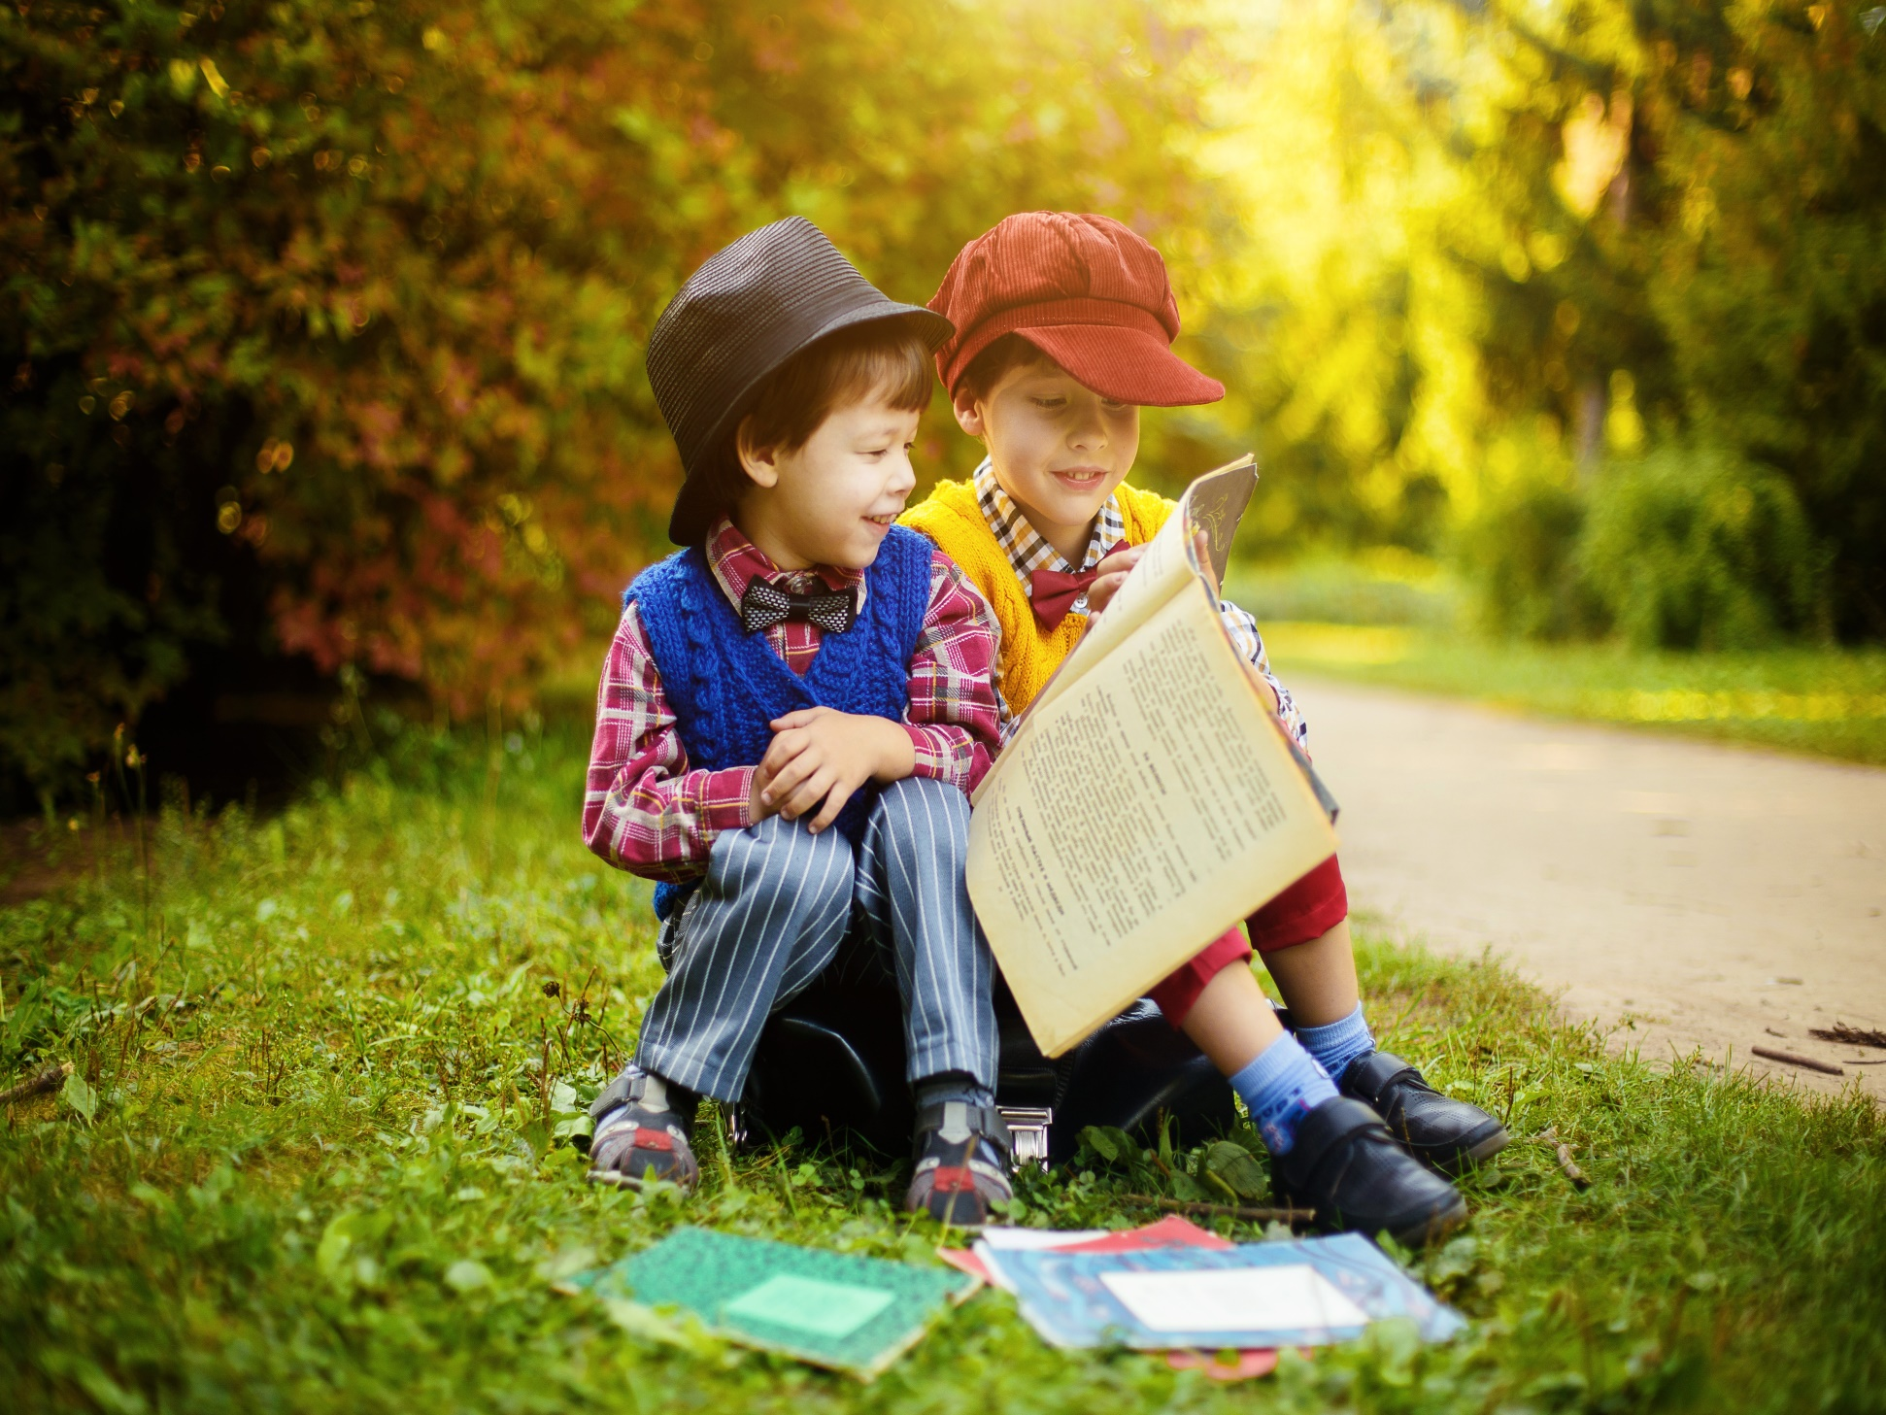

Slide 14
Книги учат детей этике, заставляют размышлять о добре и зле, развивают способность к сопереживанию, помогают научиться входить в положение других людей.

Slide 15
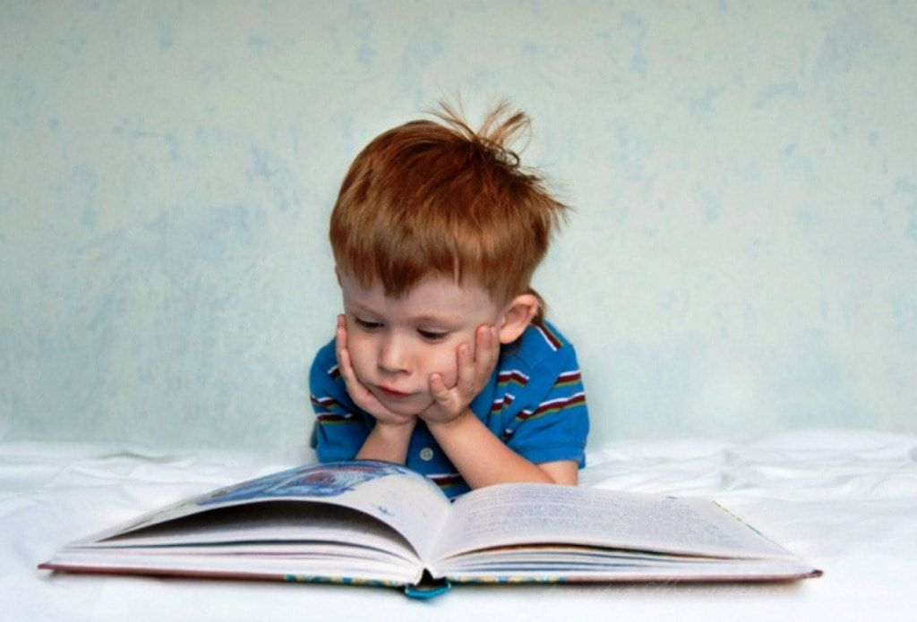

Slide 16
Книги придают силы и вдохновение. Они увлекают и развлекают. Они заставляют детей и взрослых смеяться и плакать. Они приносят утешение и указывают выход из трудного положения.

Slide 17


Slide 18
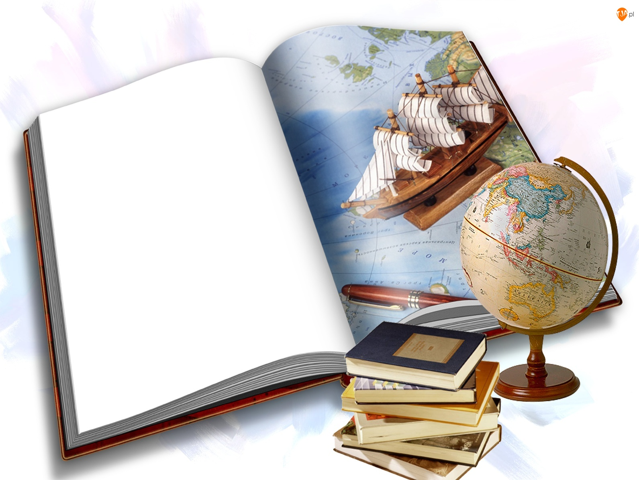
Спасибо за внимание!

